Slide 1

El estado y potencial de las energías renovables de cara a la producción de hidrógeno verde
Asociación Peruana de Energías Renovables SPR

Slide 2

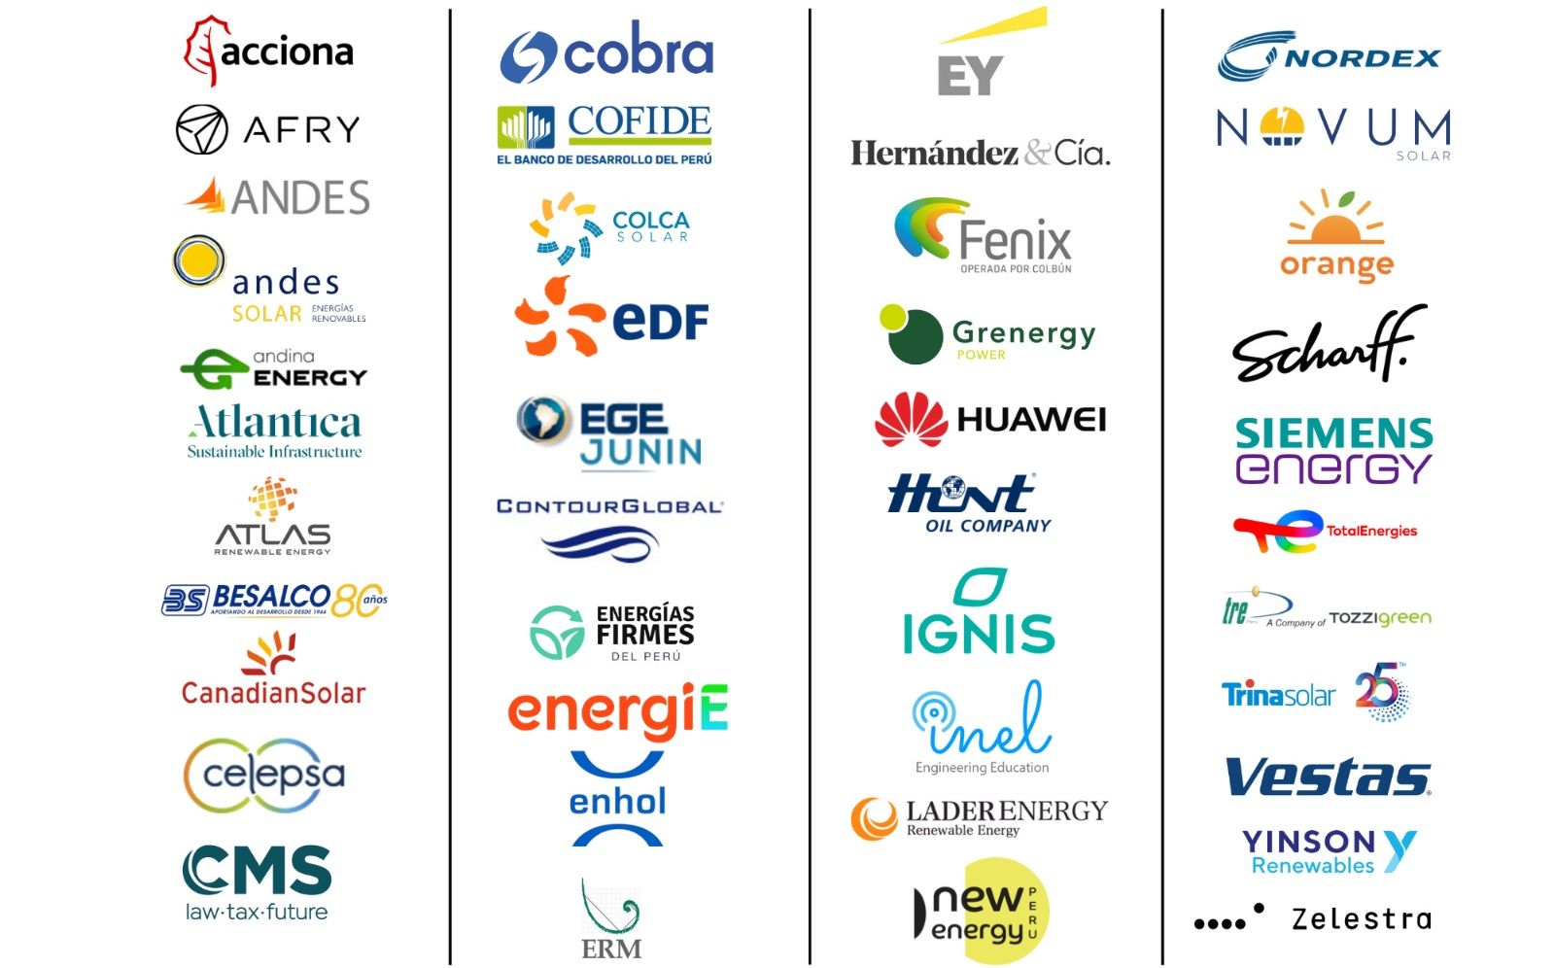

Slide 3



Potencial de las RER
Potencial técnico en las principales regiones con potencial RER (eólico and solar)
Piura
Eólico: 13 GW / 37 283 GWh
Solar: 287 GW / 607 408 GWh
Ica
Eólico: 10.48 GW / 355 505 GWh
Solar: 11 GW / 618 847 GWh
Lambayeque
Eólico: 13 GW / 35 909 GWh
Arequipa
Eólico: 1.88 GW / 5 613 GWh
Solar: 270 GW / 644 277 GWh
La Libertad
Eólico: 0.559 GW / 2 199 GWh
Moquegua
Solar: 47 GW / 112 266 GWh
Ancash
Eólico: 1.45 GW / 4 866 GWh
Tacna
Solar: 102 GW / 233 617 GWh
Fuente: NREL

Slide 4
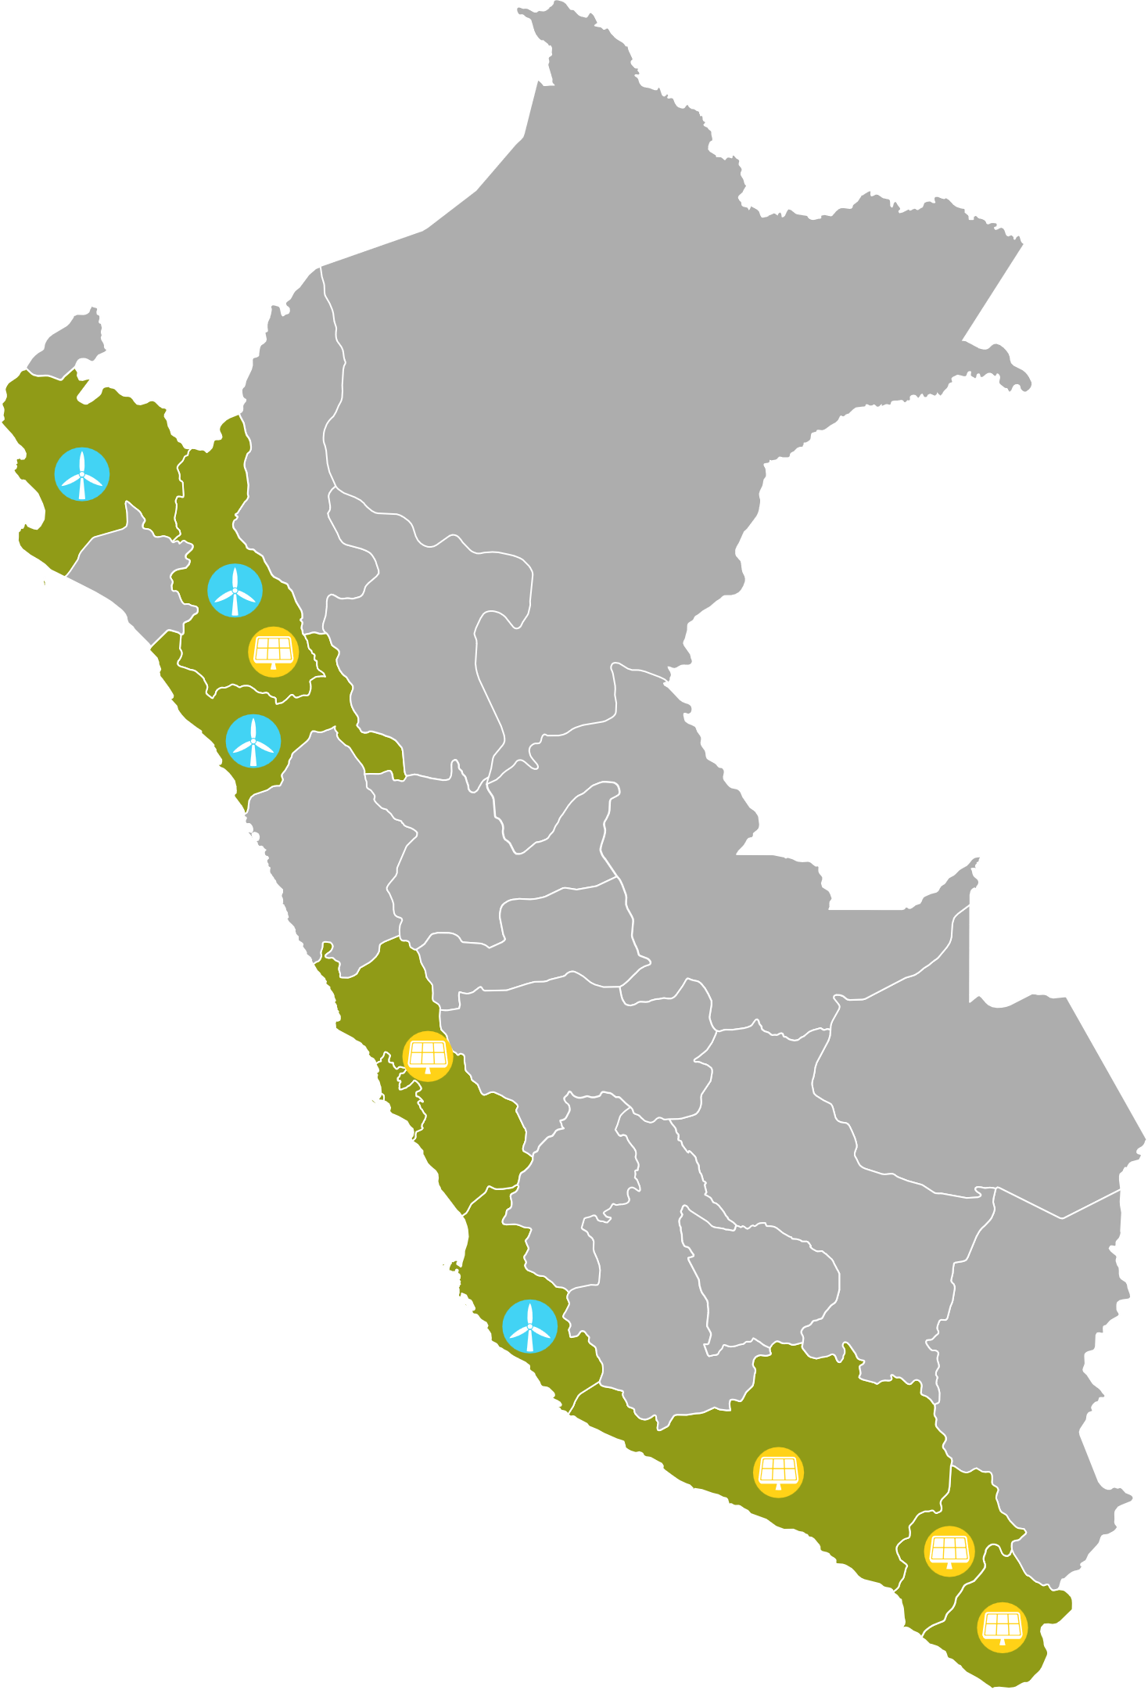
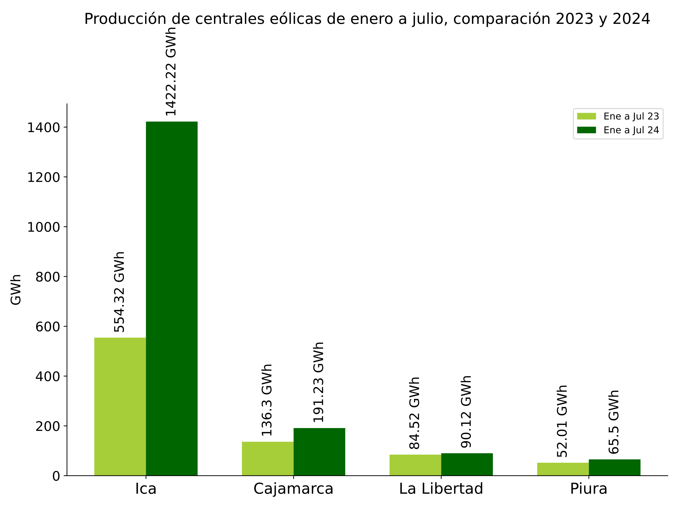
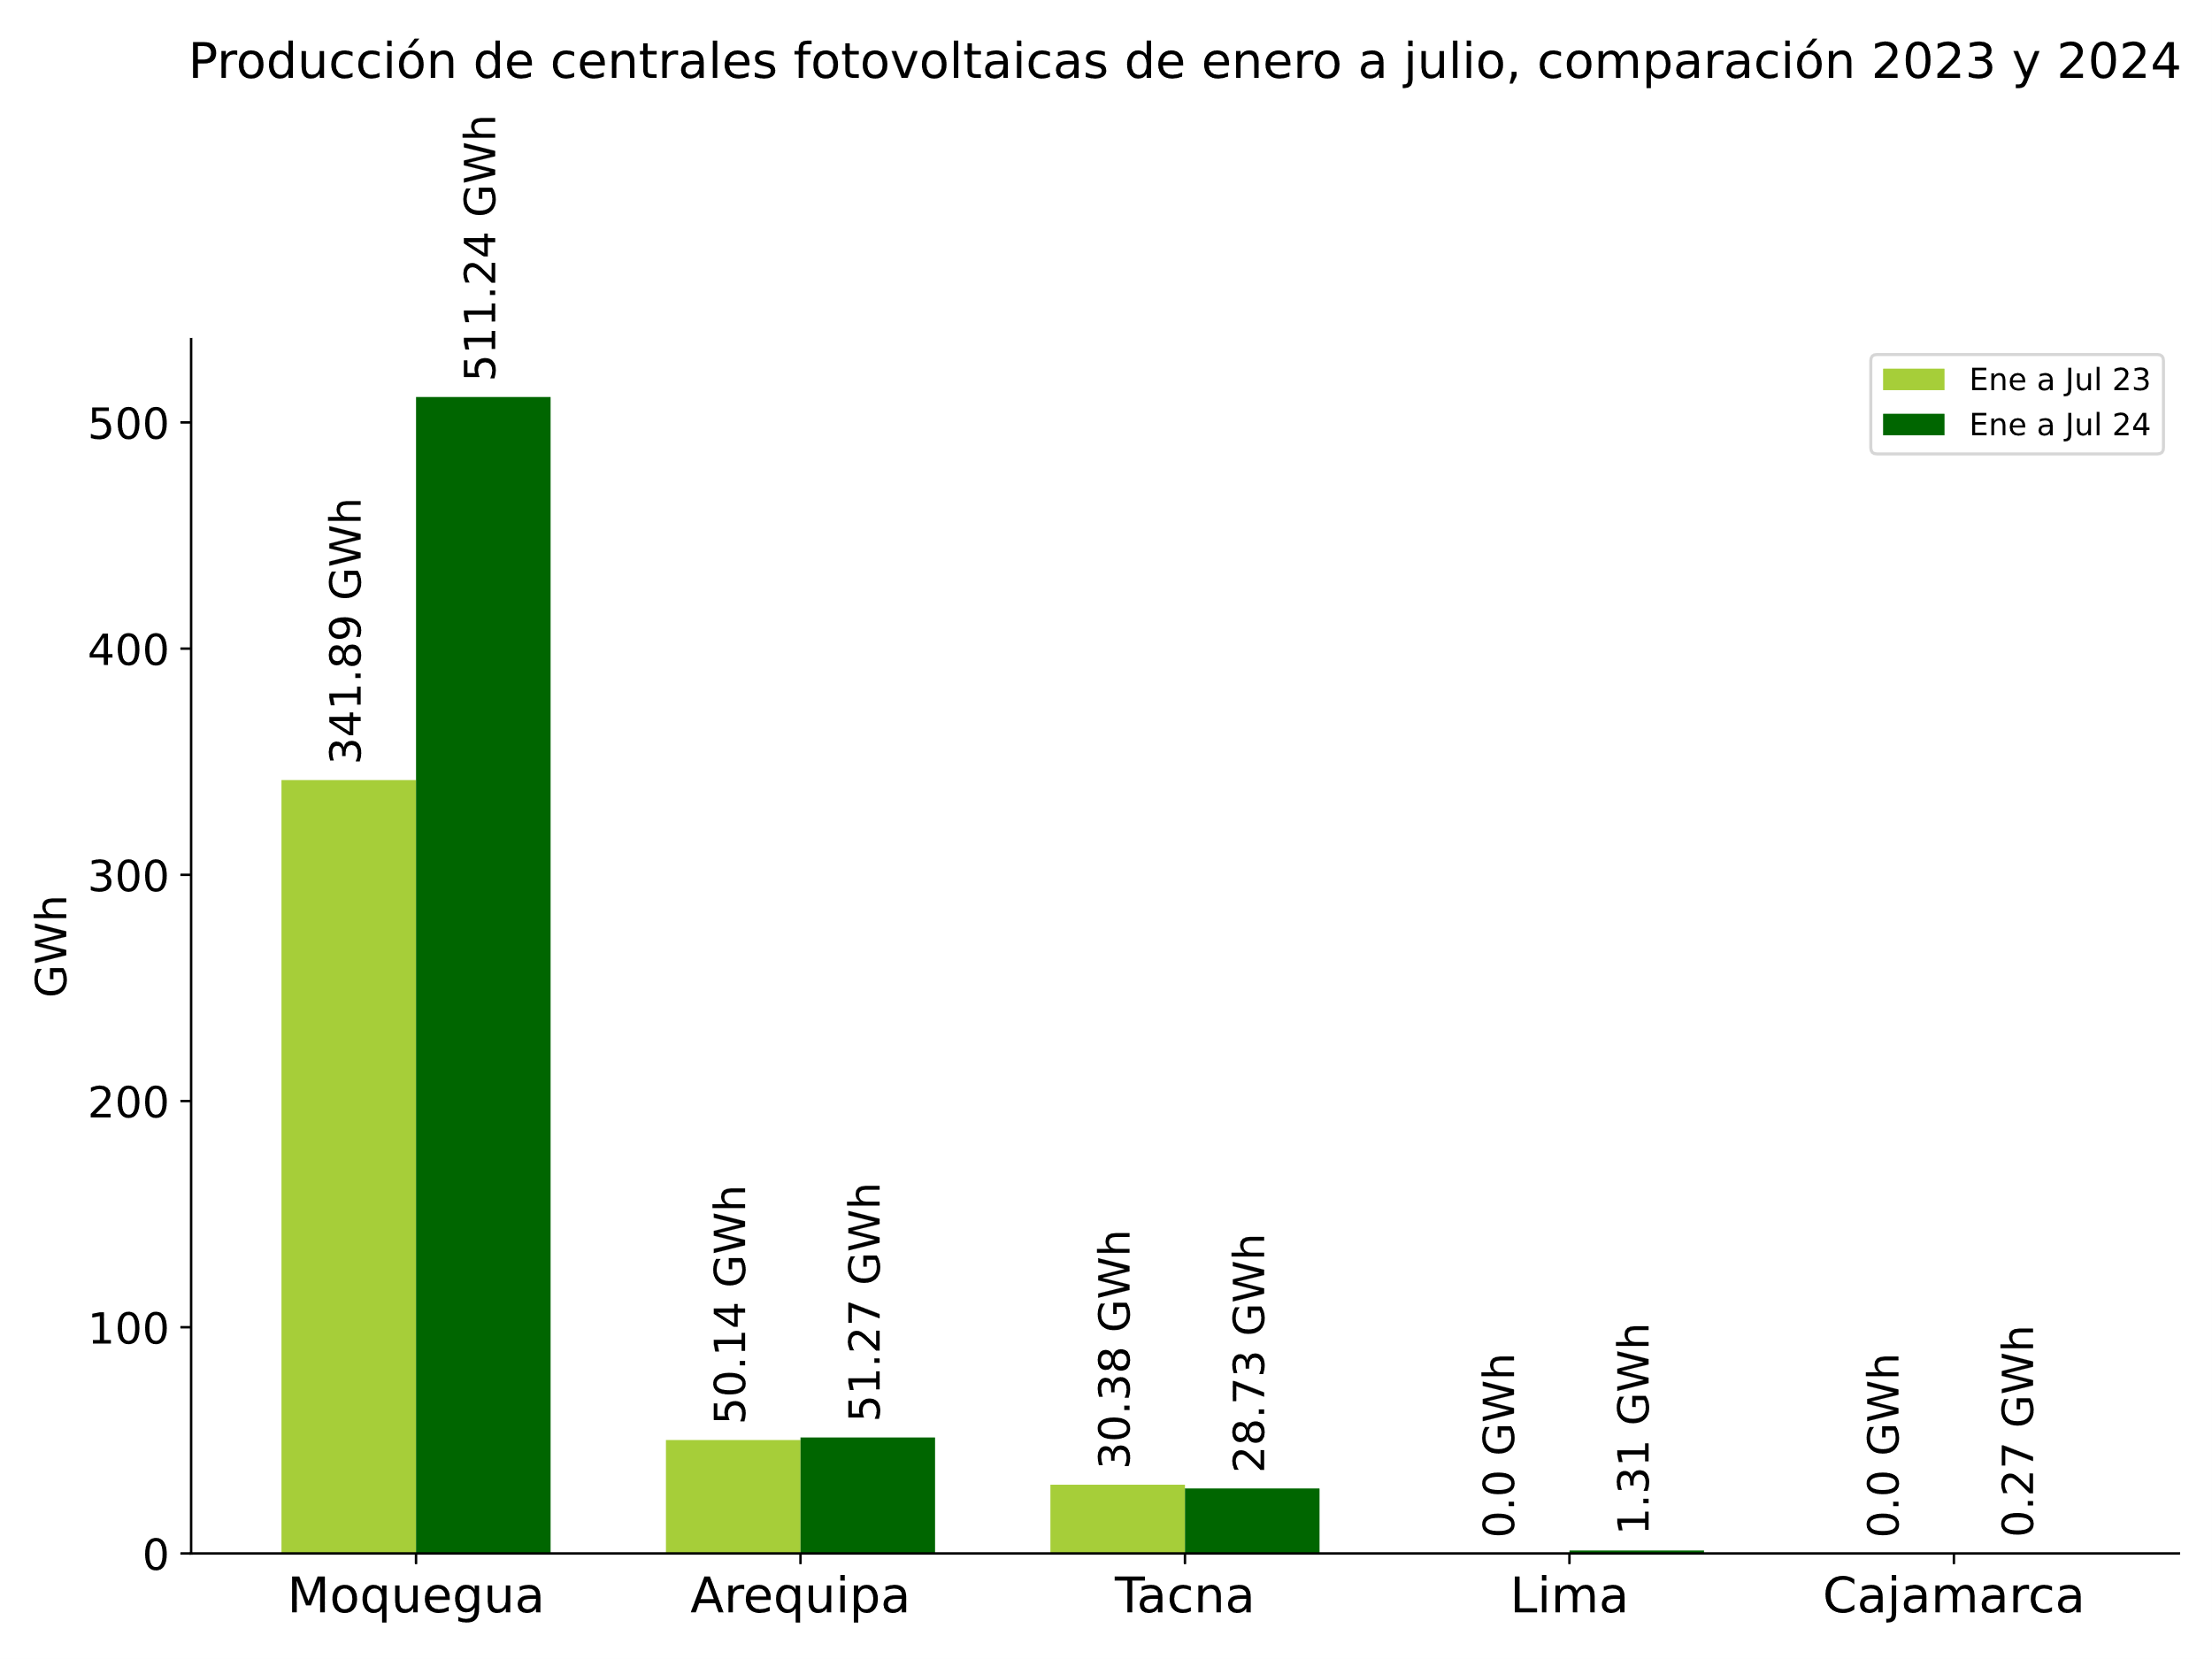
Estado actual de las RER
En operación y en construcción (Eólico and solar)
+157%
+4 centrales
(2 ampliaciones)
En operación
Eólico: 1015.4 MW
Solar: 282.3 MW
Fuente: COES
Fuente: COES
+49.55%
+1 central
En construcción (*)
Solar: 536.4 MW
-CSF Matarani 80 MW
-CSF San Martín 252.4 MW
-CSF Sunny 204 MW
(*) Que hayan iniciado obras
+1 central
Fuente: Osinergmin
+1 central
Fuente: COES

Slide 5
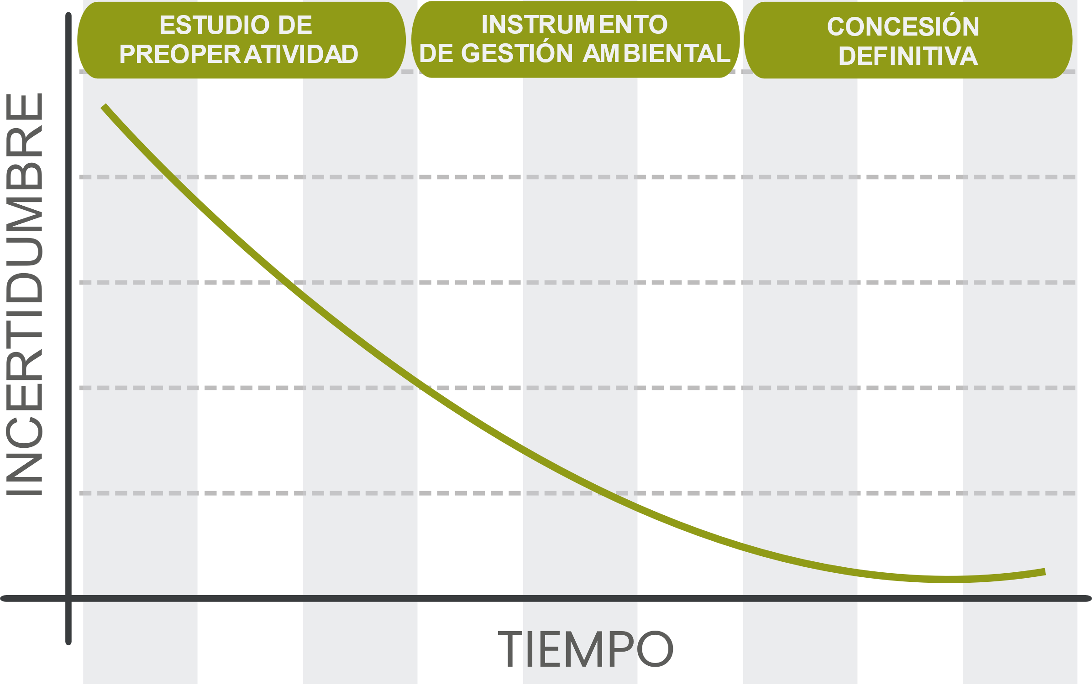
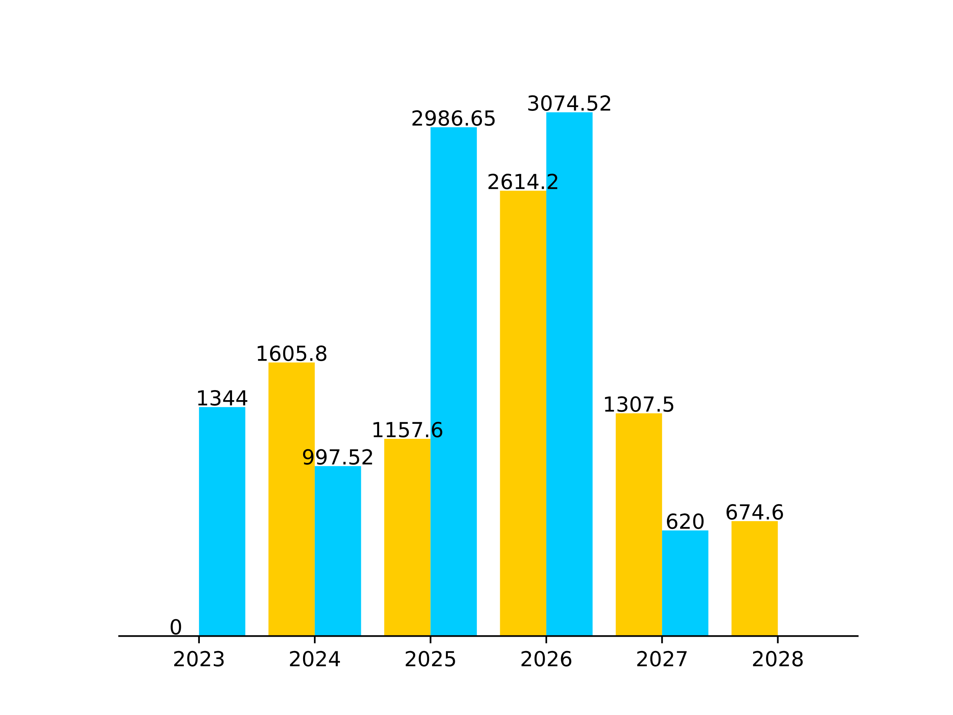
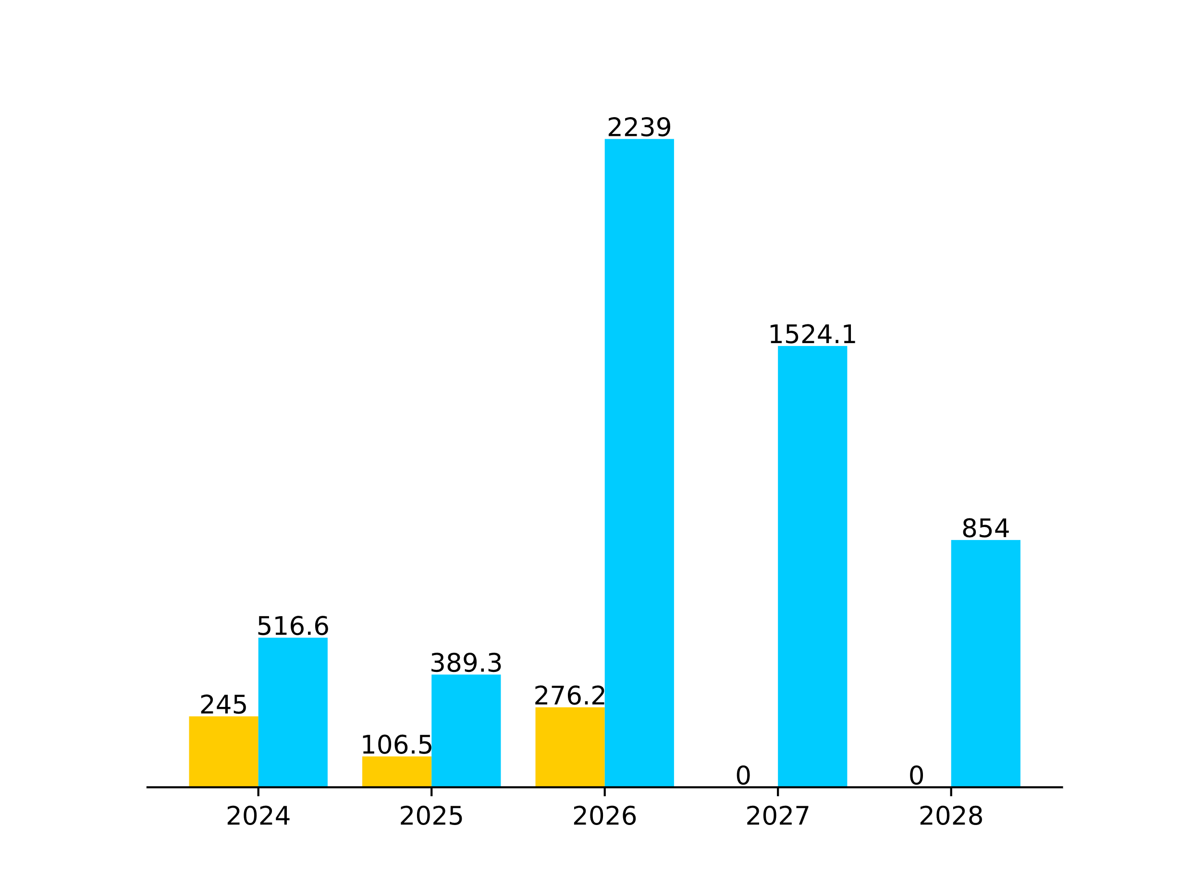
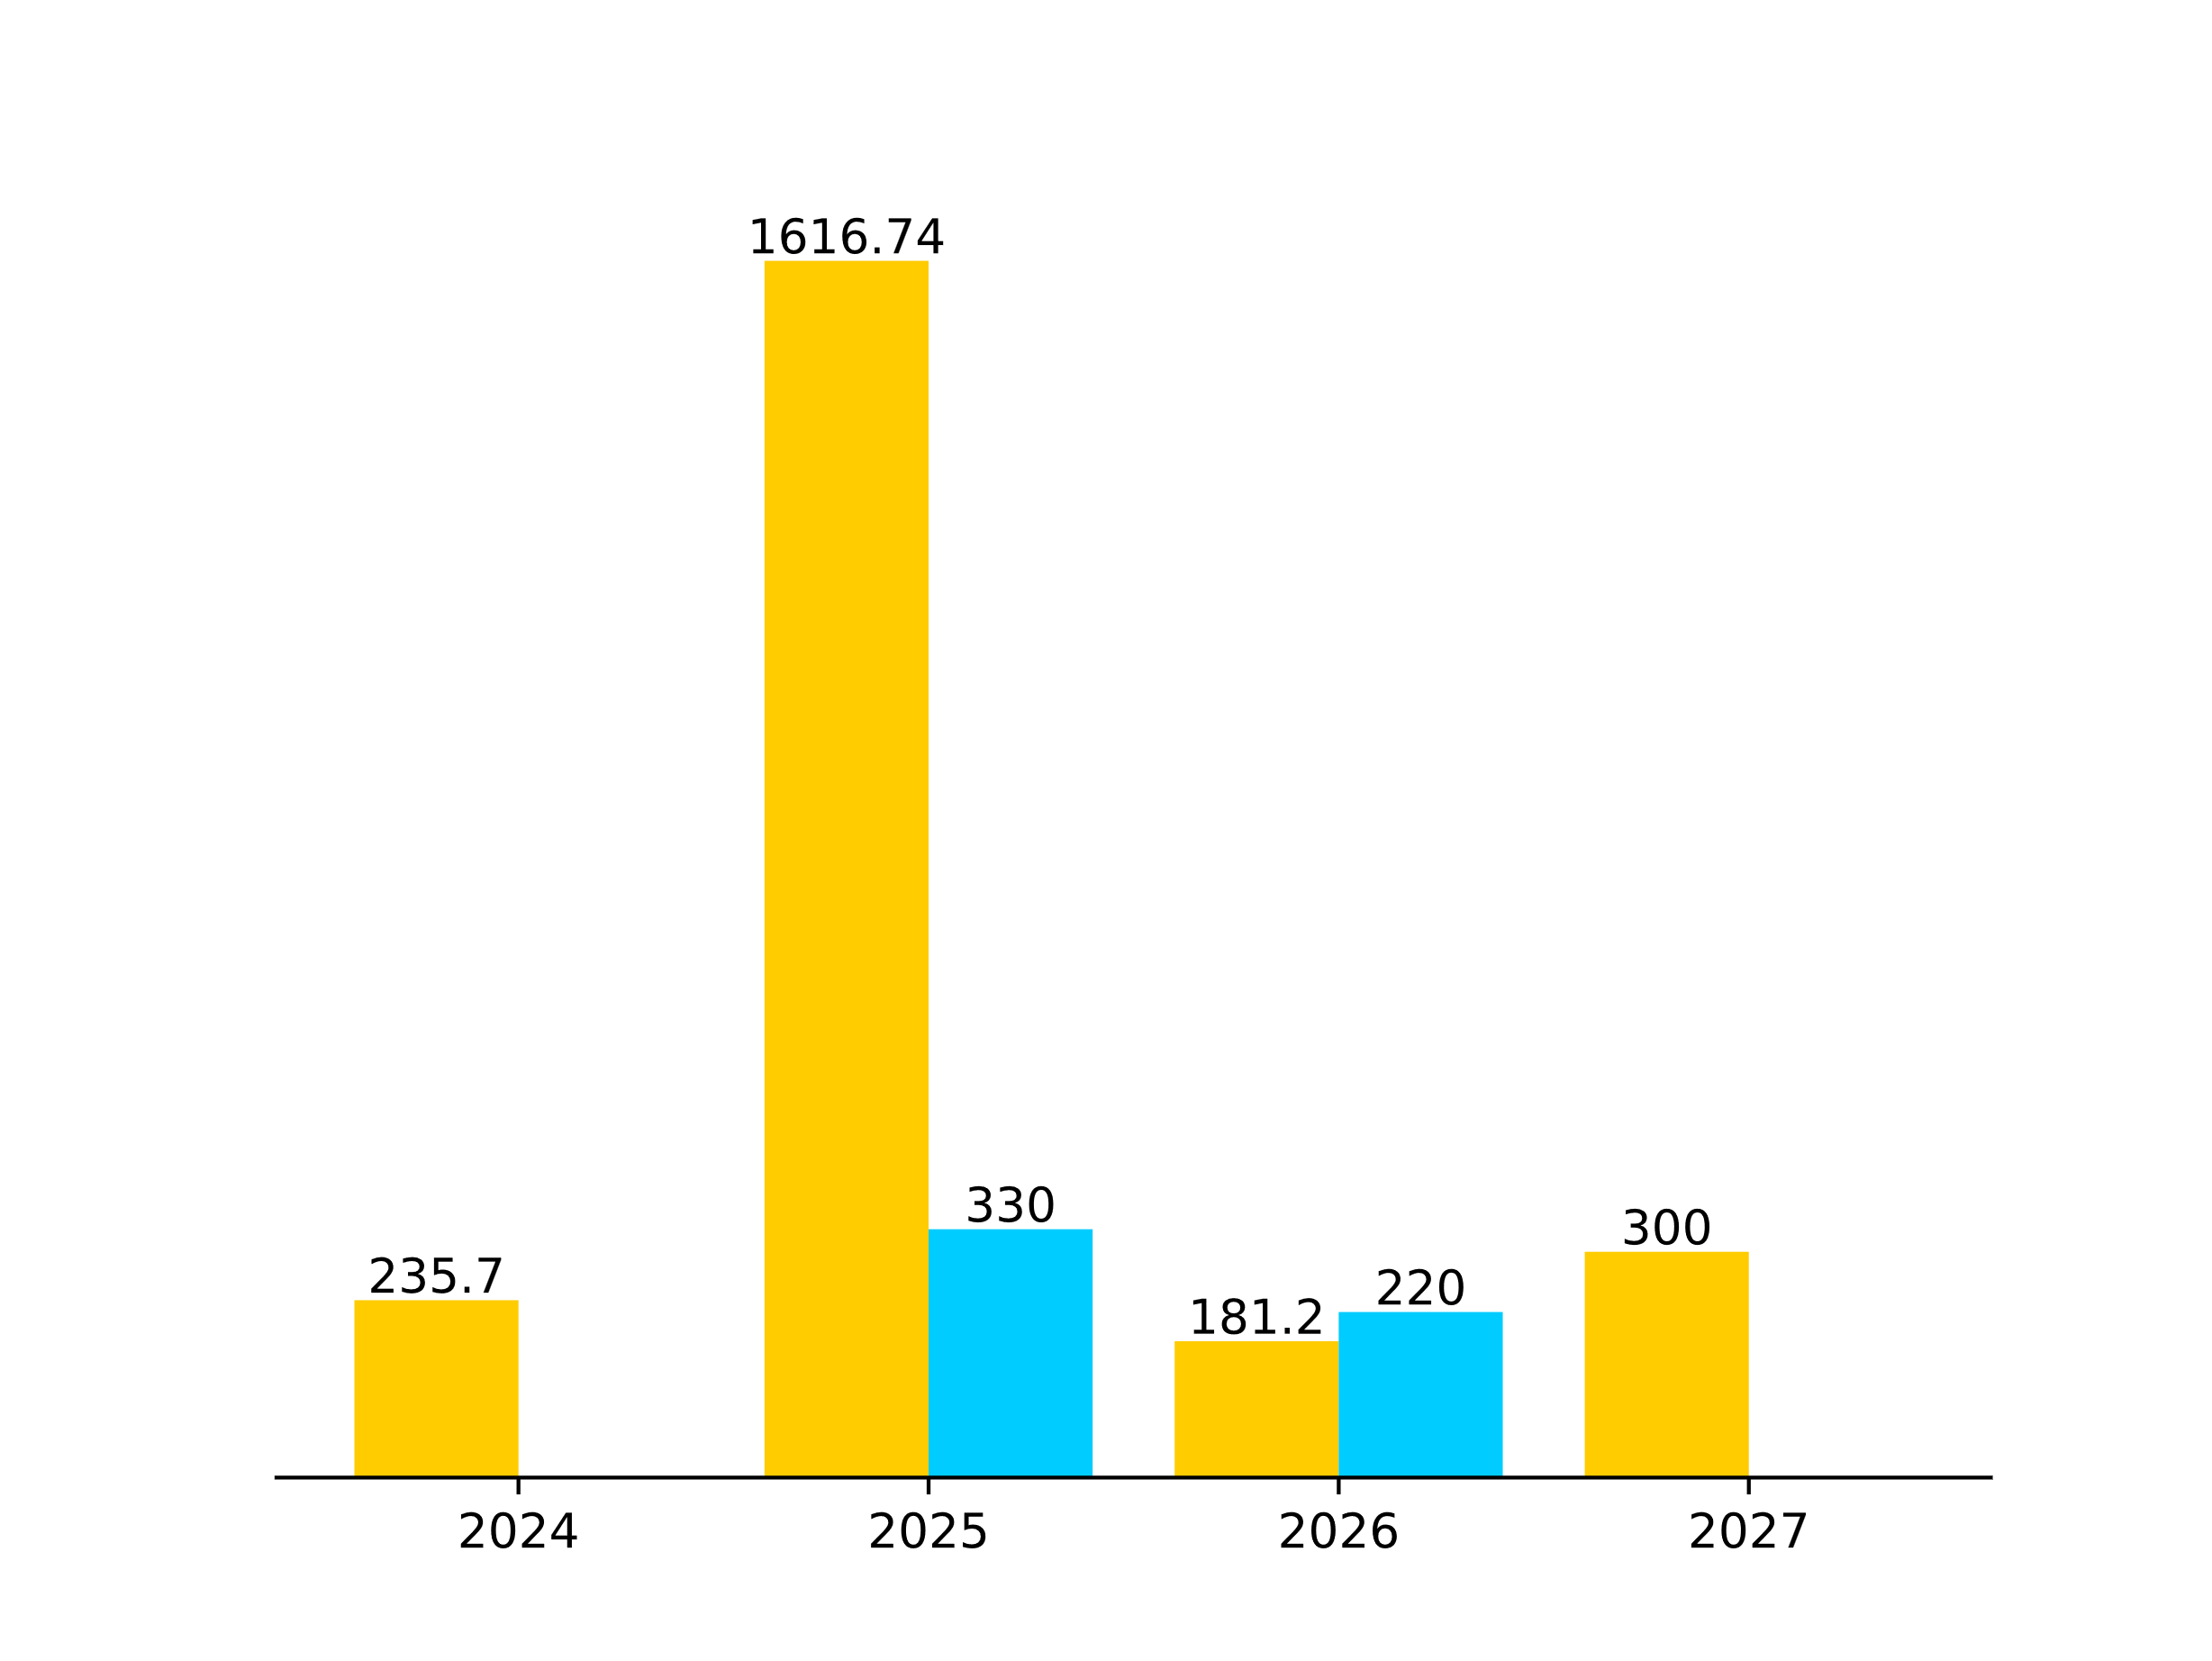
Potencial de las RER
En desarrollo (eólico y solar – Sep 24)
Incertidumbre de los proyectos
Solar: 9 023 MW
55%
Solar: 628 MW
10%
Eólica: 550 MW
19%
Total: 16 383 MW
Total: 6 151 MW
Total: 2 883 MW
Eólica: 7 360 MW
45%
Eólica: 5 523 MW
90%
Solar: 2 333 MW
81%
Fuente: COES y Minem
(1) Considerado desde los mecanismos TdR y PPC, con una antigüedad no mayor a 2 años

Slide 6
Introducción
Estimación de la demanda de H₂V en Perú (GIZ)
Estimación de la demanda de H₂V en el Perú (en kt/año)
Estimación del costo nivelado del H₂V (LCOH) en el Perú
2188
1223
622
43
258
Calculado en función al crecimiento del PBI, evolución de tecnologías H₂V, entre otros.
Fuente: Deutsche Gesellschaft für Internationale Zusammenarbeit
Fuente: Deutsche Gesellschaft für Internationale Zusammenarbeit
Principales usos internos:
producción de fertilizantes para la agricultura
Industria manufacturera (cemento y acero)
Fuerza motriz y calor de proceso de minería
Hidrógeno verde para sustituir el H2 gris en refinerías
Fuerza motriz para barcos pesqueros
Inyección de H2 en redes de gas natural
Transporte (autos, camionetas, buses, camiones)
Capacidad renovable (RER) asociada
1.2 GW
7 GW
17 GW
35 GW
62 GW
1.34 MMUSD
8
MMUSD
19
MMUSD
39
MMUSD
69
MMUSD
Inversión necesaria (RER)

Slide 7
Introducción
Principales mercados de H₂V
Estimación de la demanda de H₂V en el mundo (en Mt/año)
2030: 145 Mt H₂V /año
2050: 660 Mt H₂V /año
Fuente: Statista Research Department

Slide 8
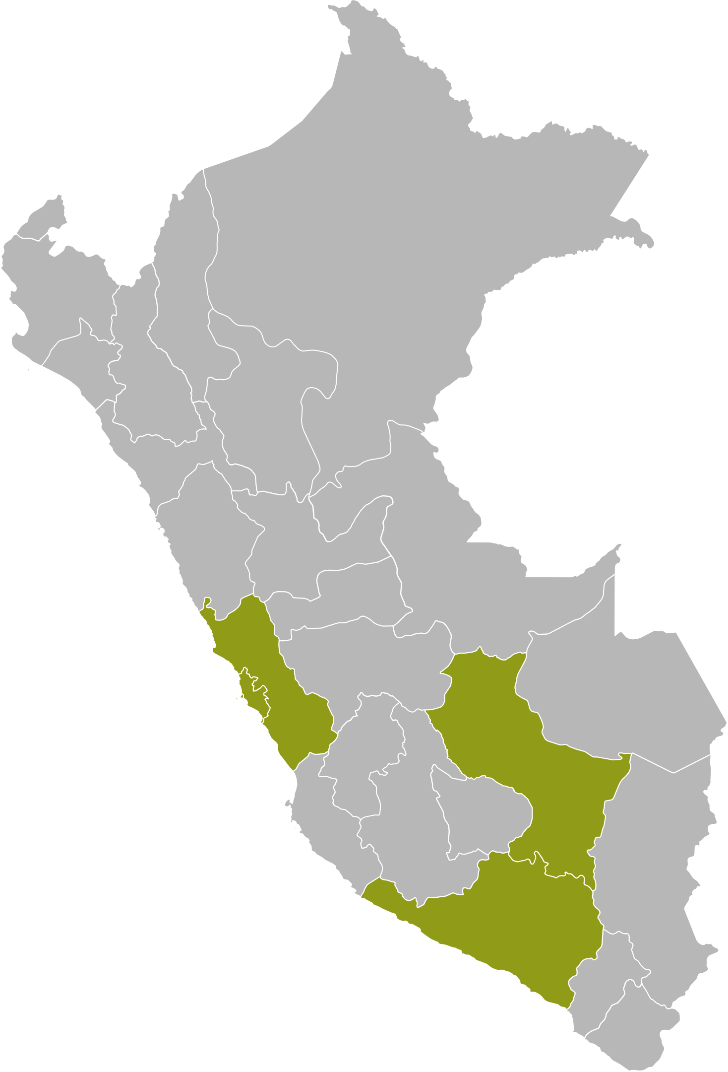
Principales proyectos de hidrógeno
verde en el Perú
Industrias Cachimayo
Estado: Operación
Central hidroeléctrica: 192 MW
Electrolizador: 24.5 MW
Producción: 8.6 ton H2/día
Uso: Amoniaco / nitrato de amonio
Central Chilca
Estado: Operación
Planta solar 22 kW
Electrolizador: PEM 8.5 kW
Uso: Refrigeración de generadores
Fuente: Perú Energía
Fuente: Fenix Power
Horizonte de Verano
Estado: Proyecto 2027 - 2032
Planta solar: 5.85 GWp
Electrolizador: 4.25 GW
Uso: Amoniaco / H2
Universidad Nacional de Ingeniería
Estado: Proyecto 2024
Electrolizador: ∼142 kW
Producción: 65 kg H2/día
Uso: Investigación
Fuente: Horizonte Minero
Pheland Energy
Estado: Proyecto 2028
Planta solar: 1.8 GW
Uso: Amoniaco / H2
Fuente: Universidad Nacional de Ingeniería
Perú LNG
Estado: Proyecto 2025
Electrolizador: ∼>100 MW
Producción: 60 000 ton e-metano/año
Uso: Producción metano sintético
Fuente: Energía Estratégica
Cementos Yura
Estado: Proyecto 2024
Planta solar: 31 MW
Uso: Amoniaco / H2
Fuente: Perú LNG
Fuente: Conimera 2024

Slide 9
Oferta de producción de hidrógeno verde
Caso hipotético (wind and solar)
Cartera de inversión RER
Volumen de energía RER
Producción de hidrógeno
Listo para construir (RTB)
∼ 2 604 millones USD
Cartera de proyectos
∼ 27 335 millones USD
Potencial técnico
∼ 618 000 millones USD
En operación
4.7 TWh/año
Cartera de proyectos
90 TWh/año
Potencial técnico
2 338 TWh/año
En base a la operación de centrales RER
57 mil toneladas de H₂V/año
En base a la cartera de proyectos RER
1.1 millón de toneladas de H₂V/año
En base al potencial técnico RER
28 millones de toneladas de H₂V/año

Slide 10
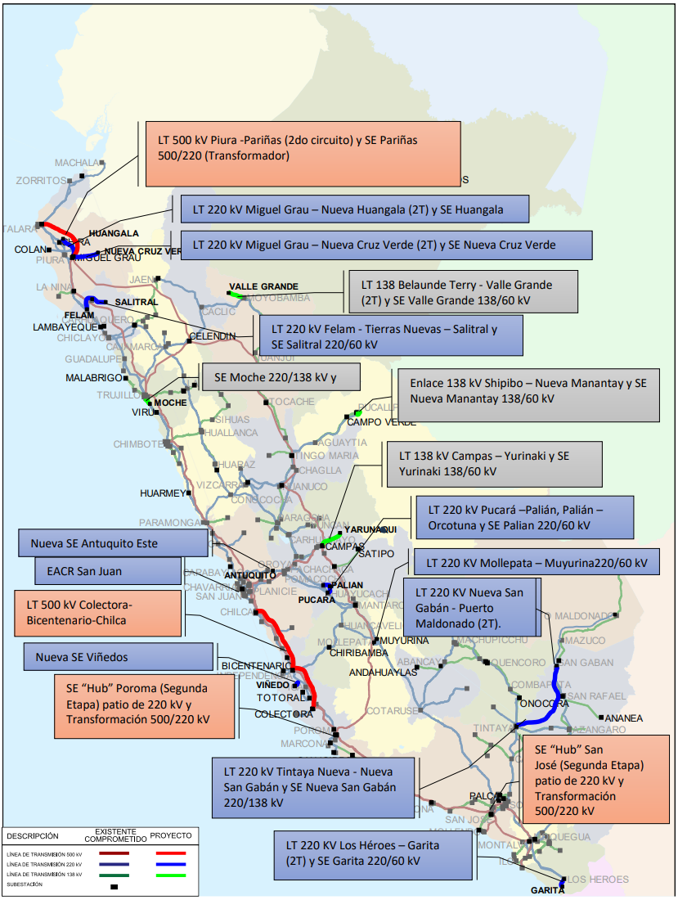
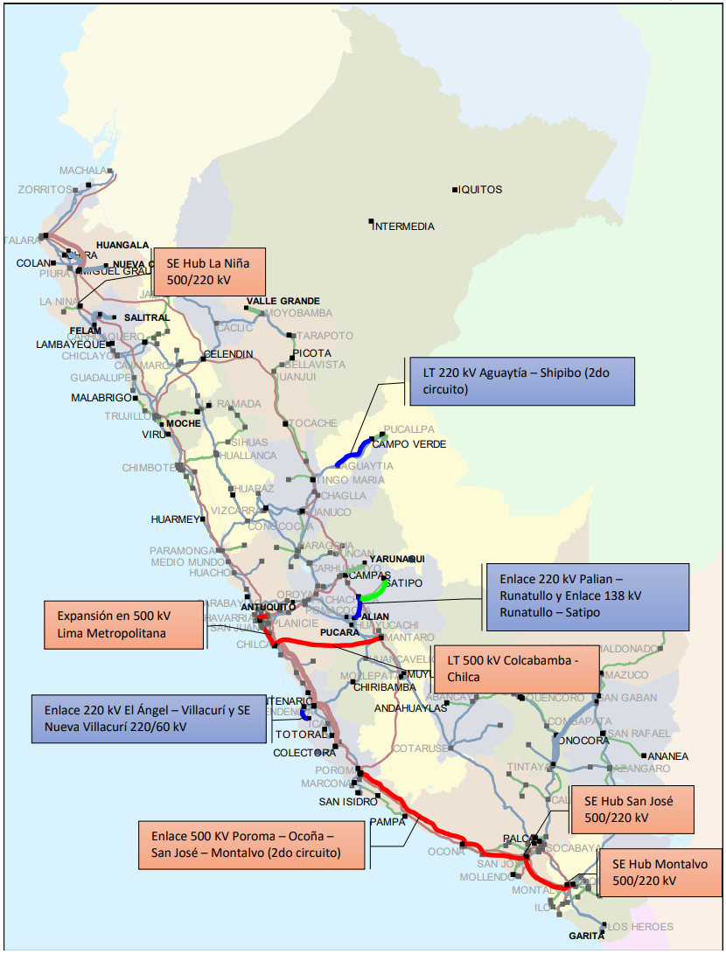
Retos y necesidades para impulsar las RER
Propuesta de actualización del Plan de Transmisión vinculante 2025-2034
Propuesta de actualización del Plan de Transmisión de largo plazo 2025-2034
Al 2028, se tendrá un nuevo volumen importante de ingreso de energías renovables al SEIN (6 a 9 GW); existirán problemas de integración de energías renovables por sobrecargas de las líneas de 220 y 500 kV. La actual propuesta de actualización del plan de transmisión de largo plazo que se tiene “previsto” para el 2034, se encontraría sobrepasado antes de su puesta en marcha.
Sobrecargado al 2028
Sobrecargado al 2028
Sobrecargado al 2028
Fuente: COES
Fuente: COES

Slide 11
Conclusiones
Para 2050, la producción de H₂V en Perú ascendería a 2.2 Mt/año. La capacidad renovable asociada para satisfacer esa demanda necesitará una infraestructura significativa de energías renovables (62 GW) con una inversión de 69 MM USD.
Perú tendría un potencial técnico hipotético de energías renovables para atender el 4% de la demanda mundial de H₂V al 2050, produciendo 28 Mt H₂V/año.
La actual cartera de proyectos renovables representa un potencial de 90 TWh/año, lo que teóricamente permitiría producir 1.1 Mt H₂V/año.
Se identifican desafíos en la integración de las energías renovables, se subraya la importancia de una acelerada actualización y ejecución de los planes de transmisión, para soportar la infraestructura de energías renovables al 2028 y en adelante.

Slide 12

